Slide 1

测试需求分析
深 圳 博 睿 同 创 信 息 技 术 有 限 公 司
Shenzhen brtesting Information Consulting Co . , LTD

Slide 2
课程目 录
Chapter 1 测试需求概述
Chapter 2 测试需求分析过程
Chapter 3 实例

Slide 3
测试需求
Chapter 1 测试需求概述
1.1 什么是测试需求
1.2 测试需求的特征

Slide 4
需求分析
需求分析，是对用户的业务活动进行分析，明确在用户的业务环境中软件系统应该“做什么”，包括需要输入什么数据，要得到什么结果。这个“做什么”，就是我们测试的对象，也就说，软件“做什么”，我们就“测什么”。
比如，用户网购的时候，一般会在搜索框中输入想要的商品进行搜索。就是说，在用户的业务环境中软件系统应该能够根据用户输入的内容进行搜索，并准确返回结果。这个搜索功能，就是我们的测试对象。
Notes:
软件产品的需求可以分为功能性需求和非 功能性需求，其中非功能性需求是常常被轻视，甚至被忽视的一个重要方面。其实，软件产品非功能性定义不仅决定产品的质量，还在很大程度上影响产品的功能需 求定义。如果事先缺乏很好的非功能性需求定义，结果往往是使产品在非功能性需求面前捉襟见肘，甚至淹没功能性需求给用户带来的价值。
所谓非功能性需求，是指软件产品为满足用户业务需求而必须具有且除功能需求以外的特性。软件产品的非功能性需求包括系统的性能、可靠性、可维护性、可扩充性和对技术和对业务的适应性等。下面对其中的某些指标加以说明。
需求定义：需求（requirement）就是系统（更广义的说法是项目）必须提供的能力和必须遵从的条件。
需求分类：使用中，需求按照功能性（行为的）和非功能性（其它所有的行为）来
(1) 在一般分类。
功能性需求是说有具体的完成内容的需求。
例如：比如客户登录、邮箱网站的收发收发邮件、论坛网站的发帖留言等。
非功能性需求是指软件产品为满足用户业务需求而必须具有且除功能需求以外的特性，包括系统的性能、可靠性、可维护性、可扩充性和对技术和对业务的适应性等。
例如：性能要求：要求系统能满足100个人同时使用，页面反应时间不能超过6秒；
可靠性： 系统能7×24小时连续运行，年非计划宕机时间不能高于8小时。要求能快速的部署，特别是在系统出现故障时，能够快速的切换到备用机
安全性：即与防止对程序技术局的非授权的故意或者意外访问的能力有关的软件属性。如用户权限、动态口令、数据库字段加密等.
另联机帮助、日志管理等

Slide 5
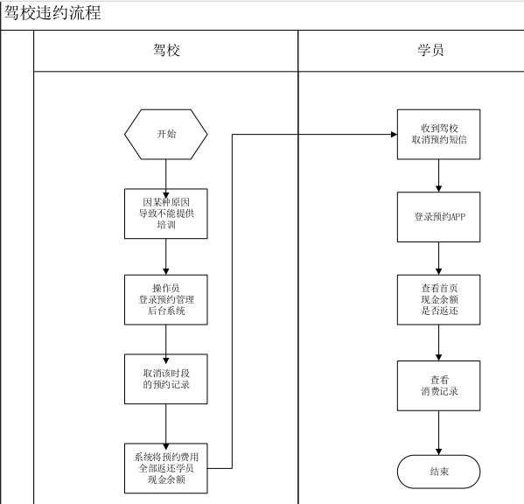
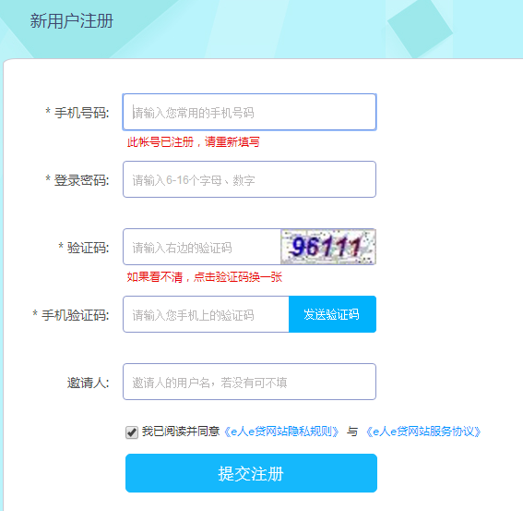
测试需求分析过程
需求分析的过程，是通过对用户需求的细化和分解，形成可测试的内容。测试内容应全部覆盖系统的业务流程，以及功能和非功能方面的需求。
非功能的需求，包括：用户体验，性能等其他需求，本课程先探讨功能性的需求。
业务流程：
单个功能：
Notes:
软件产品的需求可以分为功能性需求和非 功能性需求，其中非功能性需求是常常被轻视，甚至被忽视的一个重要方面。其实，软件产品非功能性定义不仅决定产品的质量，还在很大程度上影响产品的功能需 求定义。如果事先缺乏很好的非功能性需求定义，结果往往是使产品在非功能性需求面前捉襟见肘，甚至淹没功能性需求给用户带来的价值。
所谓非功能性需求，是指软件产品为满足用户业务需求而必须具有且除功能需求以外的特性。软件产品的非功能性需求包括系统的性能、可靠性、可维护性、可扩充性和对技术和对业务的适应性等。下面对其中的某些指标加以说明。
需求定义：需求（requirement）就是系统（更广义的说法是项目）必须提供的能力和必须遵从的条件。
需求分类：使用中，需求按照功能性（行为的）和非功能性（其它所有的行为）来
(1) 在一般分类。
功能性需求是说有具体的完成内容的需求。
例如：比如客户登录、邮箱网站的收发收发邮件、论坛网站的发帖留言等。
非功能性需求是指软件产品为满足用户业务需求而必须具有且除功能需求以外的特性，包括系统的性能、可靠性、可维护性、可扩充性和对技术和对业务的适应性等。
例如：性能要求：要求系统能满足100个人同时使用，页面反应时间不能超过6秒；
可靠性： 系统能7×24小时连续运行，年非计划宕机时间不能高于8小时。要求能快速的部署，特别是在系统出现故障时，能够快速的切换到备用机
安全性：即与防止对程序技术局的非授权的故意或者意外访问的能力有关的软件属性。如用户权限、动态口令、数据库字段加密等.
另联机帮助、日志管理等

Slide 6
测试需求分析的场景
在我们实际工作中，有些项目有需求文档，有些项目没有需求文档。
1、如果有需求文档，可根据需求文档，按层次整理出系统所有的单个功能，包括需要输入什么参数、每个参数有什么约束条件，以及各个功能之间数据流向，得到系统测试项；
2、如果没有需求文档，只有软件产品本身，则需要对产品本身进行功能分解，同样要按层次整理出系统所有的单个功能，包括需要输入什么参数、每个参数有什么约束条件，以及各个功能之间数据流向，得到系统测试项。
说明：系统分解的层次是由系统的复杂程度决定的。复杂的需要三层到四层，比较简单可能只有一层。系统分解的最终目的是将整个系统划分为一个个独立的功能点。分解的过程中要注意粒度的均匀性和逻辑的合理性，相关的功能要划分到一个父节点下。将这个分解结果以树的形式展现出来就是RTM(需求跟踪矩阵)了。

Slide 7
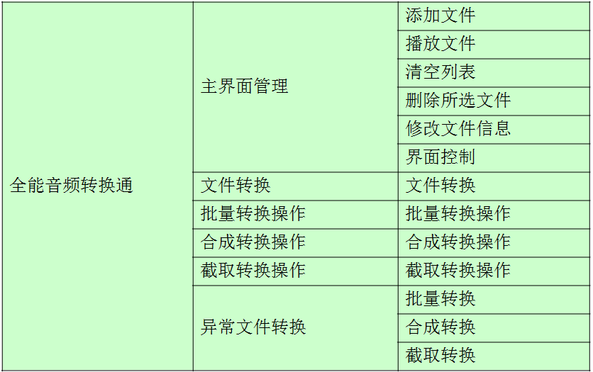
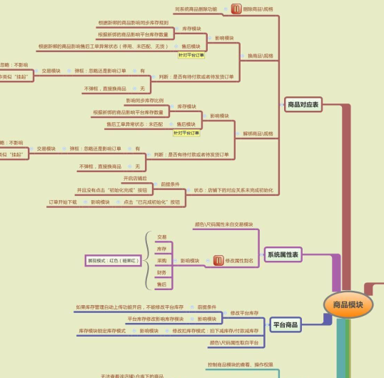
测试需求分析的场景
RTM(需求跟踪矩阵)的展示形式
在excel中记录
在思维导图工具中记录

Slide 8

测试需求分析总结
对需求的细化和分解具体包括：
通过分析每条用户需求描述中的输入、输出、约束等，给出对应的验证内容；
通过分析各个功能模块之间的业务顺序，和各个功能模块之间传递的信息和数据（功能交互分析） ，对存在功能交互的功能项，给出对应的验证内容。

Slide 9
测试需求评审
评审的内容：
完整性审查：应保证测试需求能充分覆盖软件需求的各种特征，重点关注功能要求、数据定义、接口定义、系统约束等方面，同时还应关注是否覆盖开发人员遗漏的、系统隐含的需求；
准确性审查：应保证所描述的内容能够得到相关各方的一致理解，各项测试需求之间没有矛盾和冲突，各项测试需求在详尽程度上保持一致，每一项测试需求都可以作为测试用例设计的依据。

Slide 10
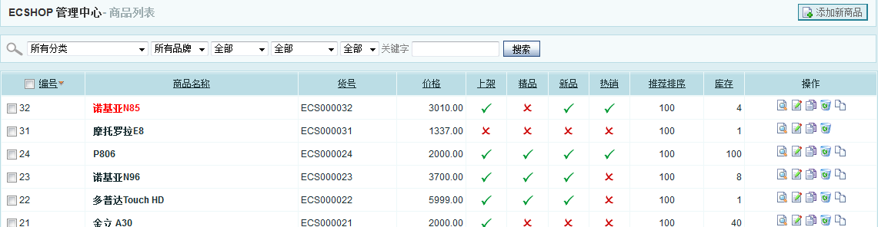
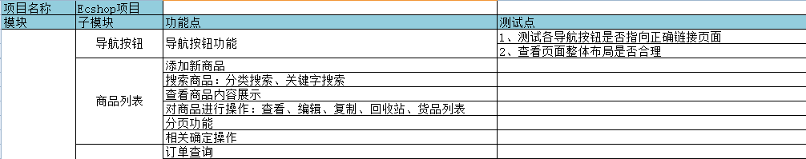
Chapter 3 实例--Ecshop
后台-商品列表功能（详细见测试需求分析列表）
测试需求分析列表：

Slide 11
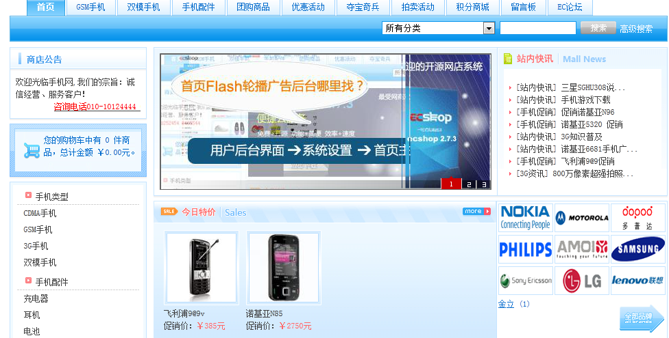
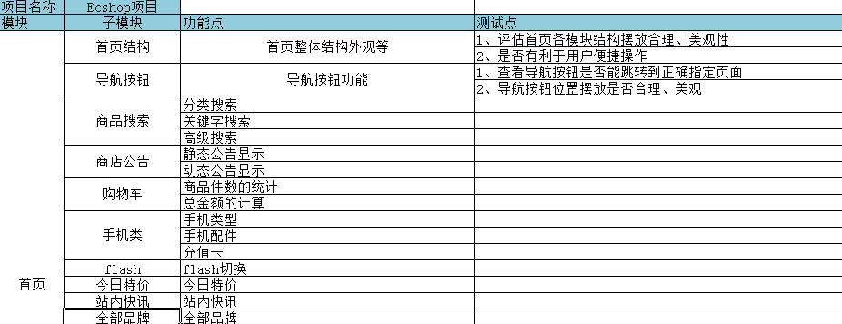
Chapter 3 实例--Ecshop
前台-首页功能 （详细见测试需求列表）
测试需求分析列表

Slide 12

培训总结

